Slide 1
Итоги проверки техники чтения январь 2016 год

Slide 2
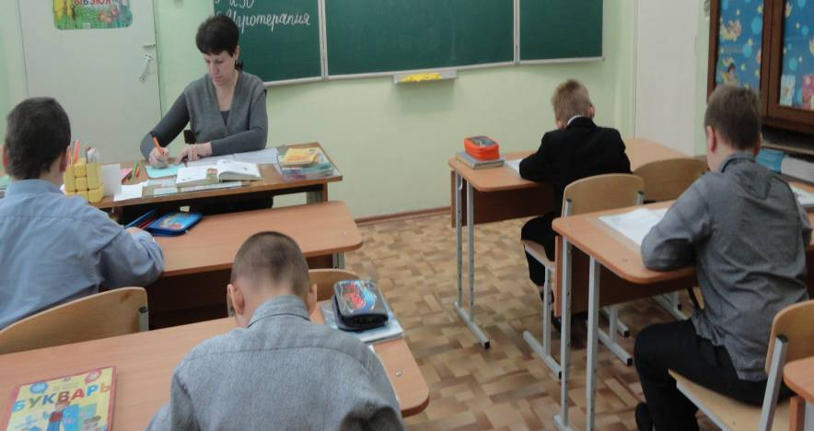
2 класс Классный руководитель: Баранова Валентина Валентиновна

Slide 3
2 класс
Чтение по программным требованиям | Чтение ниже программных требований | Чтение выше программных требований
3 чел. | 2 чел.
60 % | 40 % | 0 %
Классный руководитель:Баранова Валентина Валентиновна

Slide 4
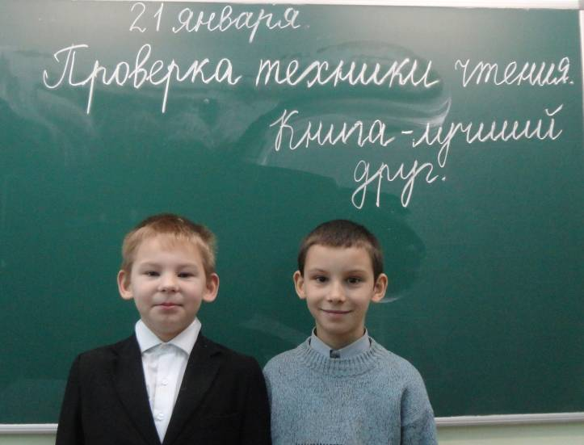
Лучшие чтецы 2 класса

Slide 5
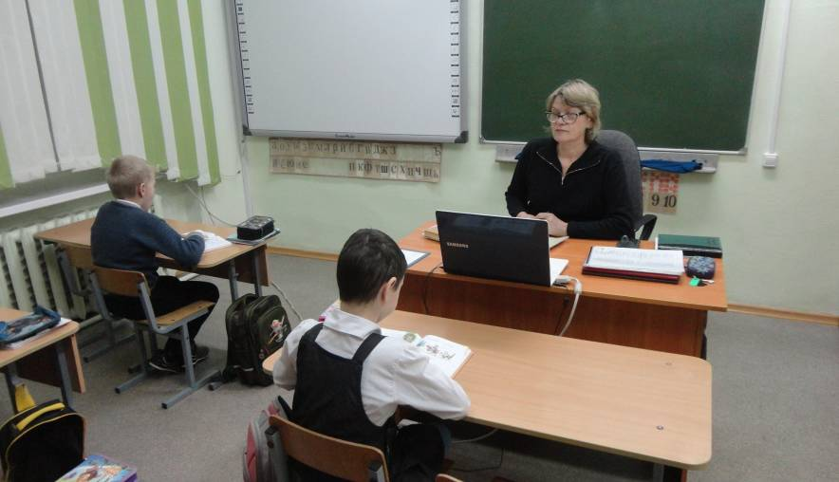
3 класс Классный руководитель: Евилина Ольга Васильевна

Slide 6
3 класс
Чтение по программным требованиям | Чтение ниже программных требований | Чтение выше программных требований
5 чел. | 3 чел.
62 % | 38 % | 0 %
Классный руководитель: Евилина Ольга Васильевна

Slide 7
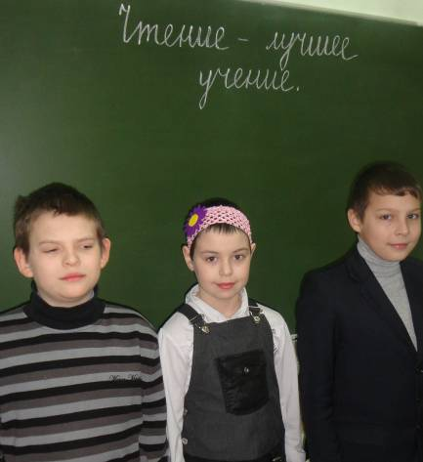
Победители классного конкурса «Читаем на каникулах!» (+ведение читательского дневника) 3 класс

Slide 8
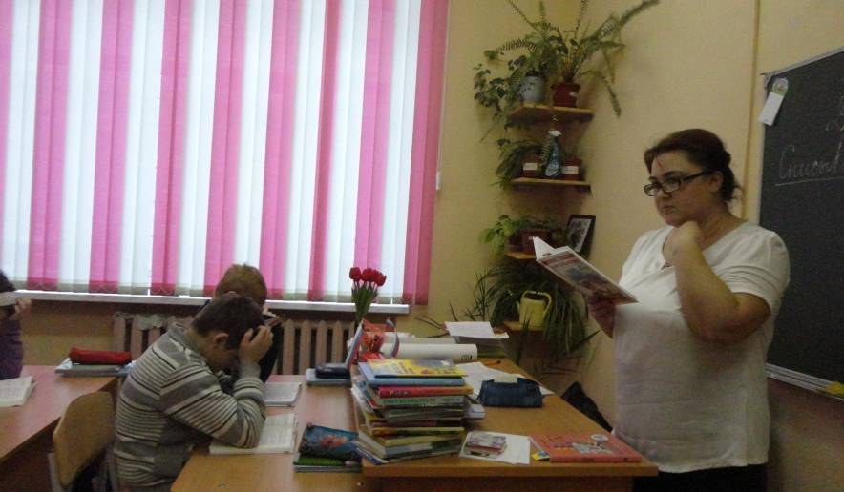
4 класс Классный руководитель: Магалова Наталья Сергеевна

Slide 9
4 класс
Чтение по программным требованиям | Чтение ниже программных требований | Чтение выше программных требований
7 чел. | 3 чел. | 2 чел.
70 % | 30% | 20%
Классный руководитель: Магалова Наталья Сергеевна

Slide 10
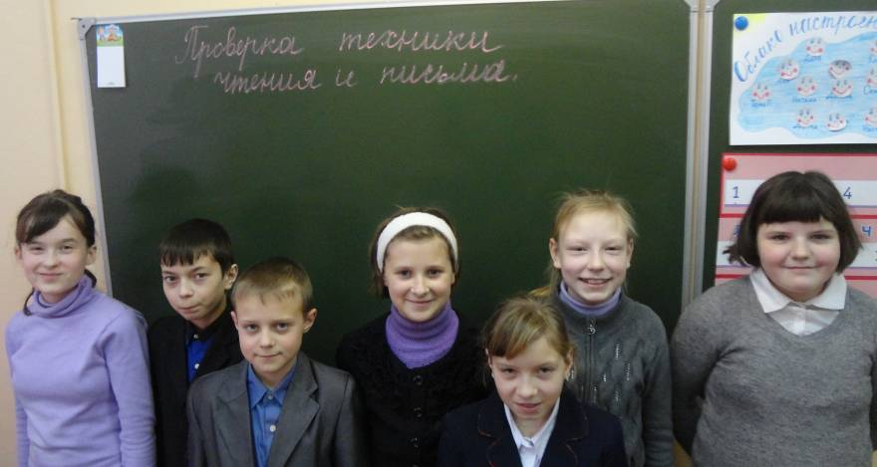
Лучшие чтецы 4 класса

Slide 11
Победители классного конкурса «Читаем на каникулах!» (+ведение читательского дневника) 4 класс
Михайлов А.
Кусмакова С.
Морякова А.
Никитина А.

Slide 12
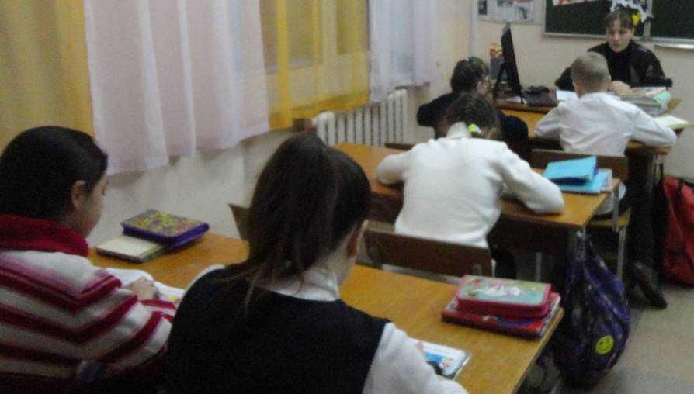
5 класс учитель чтения: Солянова Зоя Сергеевна

Slide 13
5 класс
Чтение по программным требованиям | Чтение ниже программных требований | Чтение выше программных требований
10 чел. | 2 чел.
83 % | 27 % | 0 %
учитель чтения:
Солянова Зоя Сергеевна

Slide 14
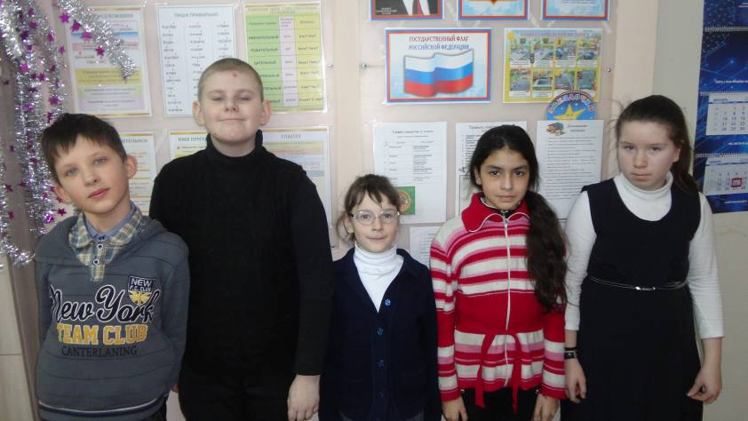
Лучшие чтецы 5 класса

Slide 15
6 класс
Чтение по программным требованиям | Чтение ниже программных требований | Чтение выше программных требований
8 чел. | 3 чел.
73 % | 27 % | 0 %
учитель чтения:
Солянова Зоя Сергеевна

Slide 16
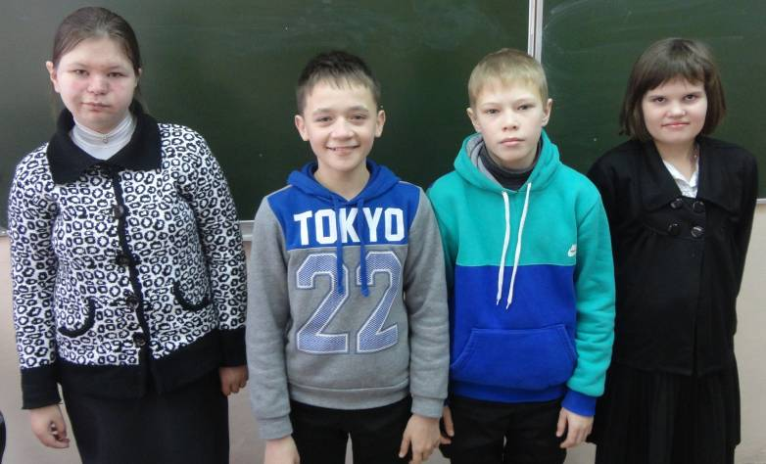
Лучшие чтецы 6 класса

Slide 17
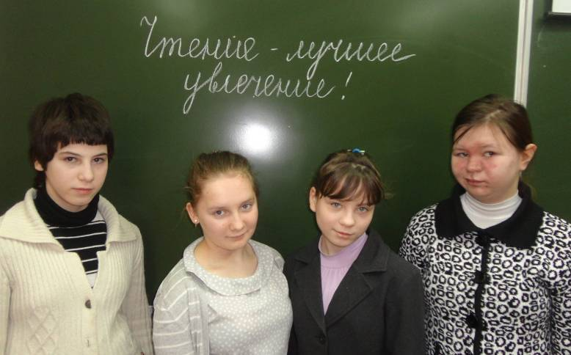
Победители классного конкурса «Читаем на каникулах!» (+ведение читательского дневника) 6 класс

Slide 18
«Лучший способ научиться писать — читать хороших писателей.» Буковски Ч.
«Чтение — вот лучшее учение. Следовать за мыслями великого человека — есть наука самая занимательная.» Пушкин А.

Slide 19
Проверку техники чтения
проводила учитель-логопед школы Ольга Александровна Пакулина
январь
2016 год

